Slide 1
第四章 操作系统的形成与发展
山东大学计算机科学与技术学院

Slide 2
本章目录
4-1 操作系统之前的人机交互
4-2 批处理
4-3 脱机输入输出
4-4 多任务
4-5 分时
4-6 操作系统概念的形成
4-7 操作系统内核
4-8 内核之外
4-9 操作系统结构
4-10 操作系统的研发
4-11 操作系统的安装与引导

Slide 3
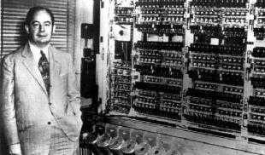
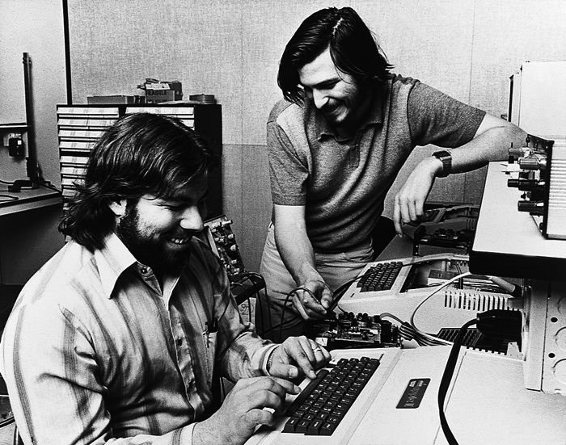
4-1 早期的人机交互
运行程序的基本操作
作业
作业控制
作业控制的评价-CPU利用率
人机交互对CPU利用率的影响
冯诺依曼和他的计算机
乔布斯、沃兹尼克和苹果

Slide 4
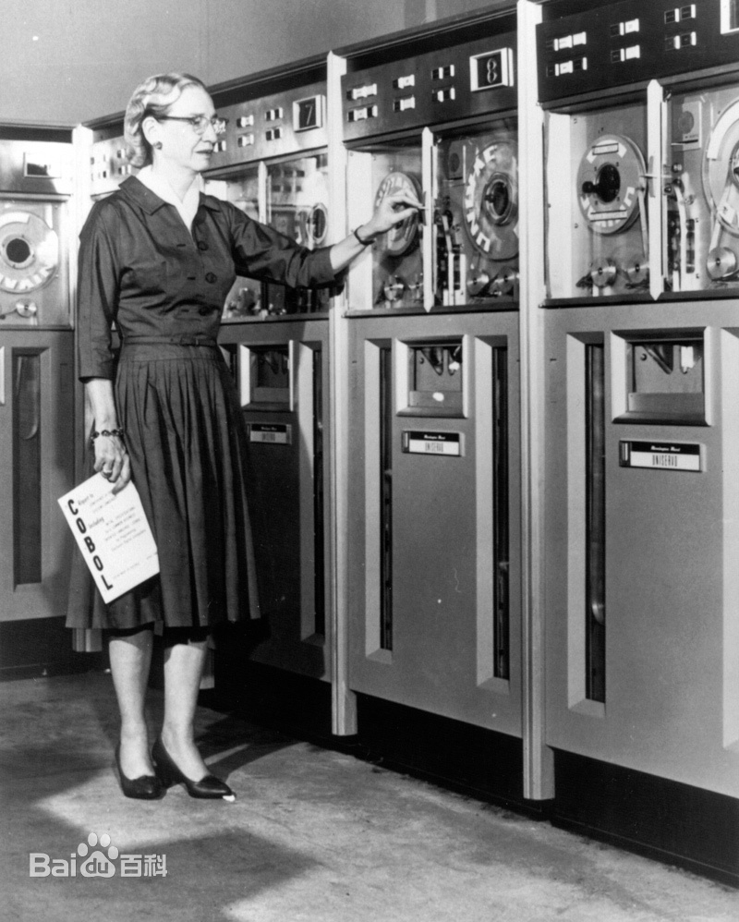
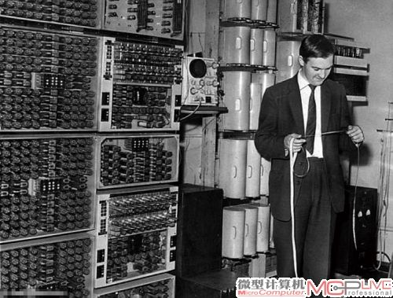
运行程序的基本操作
早期计算机的输入输出设备操作
程序的装入
运行时数据I/O
程序的结束
对操作员一些列操作的规范化的、阶段性的描述

Slide 5
作业
作业(job)的概念
用户在系统中完成的一项相对完整的工作
用户：它由若干个操作步骤构成；管理员：作业流
作业的例子：程序的编译
安装编译程序纸带，装入编译程序
卸下编译纸带，安装源程序纸带
执行编译程序，读入源程序，输出目标程序
取走目标程序纸带

Slide 6
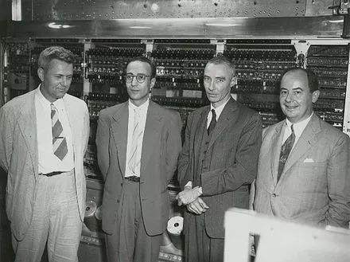
作业的控制
人机交互(Human Machine Interaction，HMI)
描述了操作员与计算机之间传递、交换信息的接口和方式
接口：设备；方式：应答
作业的控制
人起了主导作用
操作员
当时的技术水平下，操作员是必不可少
早期的操作员，计算机科学大师

Slide 7
作业控制的评价-CPU利用率
CPU利用率
CPU执行时间/（CPU执行时间+CPU空闲时间）
重要性，今非昔比
CPU为什么会空闲
提高CPU利用率是操作系统发展的动力

Slide 8
人机交互对CPU利用率的影响
例子：和CPU利用率相关的因素
CPU速度提升了，利用率下降了
操作员成为制约系统效率提升的关键因素
CPU速度 | 总CPU时间 | 总操作时间 | CPU利用率
1万次/秒 | 9分钟 | 1分钟 | = 90%
10万次/秒 | 0.9分钟 | 1分钟 | < 50%

Slide 9
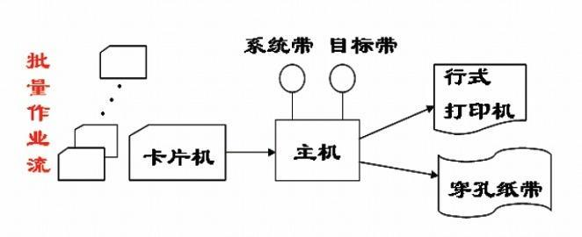
4-2 批处理
批处理的思想
作业流的自动控制
作业内执行过程的控制
第一个操作系统

Slide 10

批处理的思想
早期的批处理方法：提取作业中共性内容，统一处理
作业分类：如Fortran作业，Cobol作业
编译程序一次装入内存，连续处理多个相同类型的作业
人工操作减少了，但依然存在
作业装入自动化
用程序代替操作员，实现作业的自动装入
技术和市场发展的成果

Slide 11
作业流的自动控制
大容量磁带，装有 n 个作业
监控程序(monitor)
计算机启动后，装入并执行监控程序
从磁带读入一个作业，装入至内存并执行
依次处理，直至全部完成
特点
避免了人机交互操作
开机
装入并执行监控程序
监控程序
无
下一个作业？
关机
有
加载、执行用户程序
批处理过程描述

Slide 12
作业内执行过程的控制
强调作业内
控制命令
控制命令：程序员写给监控程序的命令，代替操作员的操作
插入在作业中，具有特殊标记
作业控制语言(JCL)
控制命令形成的脚本语言，动态，用于控制程序的执行
解释执行：识别、分析、执行
$JOB,... | $COBOL | 源程序 | $LOAD，代码 | $RUN | $DATA,... | $END

Slide 13
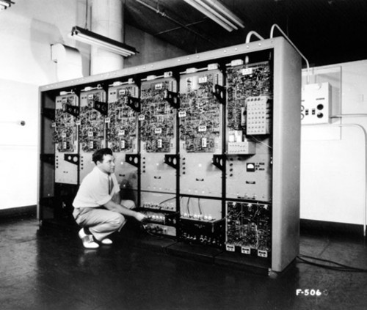
第一个操作系统
第一个操作系统（GM-NAA I/O）
1956年，Robert L. Patrick，通用汽车和北美航空
系统特征：批处理系统
设计思想，监控程序，I/O程序库
成效：系统吞吐量增加了10倍
GM-NAA I/O 操作系统

Slide 14

4-3 脱机输入输出
输入输出对CPU利用率的影响
脱机输入输出的思想
脱机输入输出的实现
批处理技术的优势和不足

Slide 15

输入输出对CPU利用率的影响
操作员之后，输入输出设备成为CPU的另一个猪队友
举例
卡片机：编译1200张卡片
读入/输出时间200秒；计算时间4秒
CPU速度在不断提高，而设备停滞不前，矛盾激化
批处理技术，屡试不爽！

Slide 16
脱机输入输出的思想
联机输入输出
CPU直接连接设备、控制设备
忙式等待
脱机输入输出思想
卫星机：专用于I/O的小计算机，连接设备
磁带：速度快，容量大，存放输入输出数据

Slide 17
脱机输入输出的实现
脱机
批量输入/输出
主CPU
主CPU
satellite CPU
卡片机
打印机
卡片机
打印机
磁带机
磁带机
联机输入输出
脱机输入输出

Slide 18

批处理技术的优势和不足
批处理的优势
CPU利用率、自动化程度、系统效率、吞吐量，高！
适用于大容量、高强度的计算和数据处理
批处理的不足
没有人机交互
追求CPU利用率的结果

Slide 19
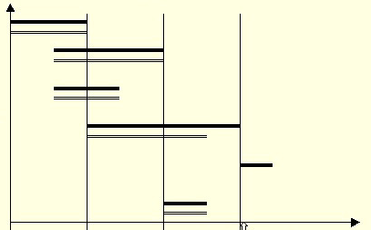
4-4 多任务
多任务的思想
并行与并发
多任务的实现

Slide 20
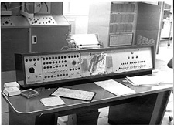
多任务的思想
脱机输入输出的局限性
及时性，自动化，早期技术
多任务
多个作业；作业切换；CPU保持忙
第一个多任务系统：1961，LEO III计算机系统
并发：多任务、多道程序、多进程、多线程
作业1
作业2
作业3
时间轴

Slide 21
并行与并发
并行(Parallel)
CPU与设备、设备与设备、CPU之间
并发(Concurrent)
宏观上并行，微观上交替
并行与并发逻辑上的等价性
程序的推进顺序和时间是随机的，同时
P1
A
B
P2
时间轴
A
P1
B
P2
时间轴

Slide 22

多任务的实现
CPU切换
内存中同时装入多个作业
设备共享
保证作业之间不相互影响
操作系统的工作

Slide 23
参考文献
http://www.wylie.org.uk/technology/computer/LEO3/LEO3.htm
J. M. M. Pinkerton，The Evolution of Design in a series of Computers, LEO I–III，The Computer Journal, Volume 4, Issue 1, 1961, Pages 42–46

Slide 24
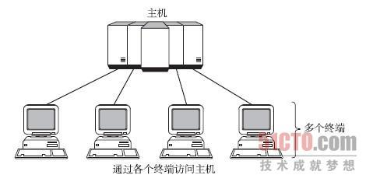
4-5 分时技术
多任务和人机交互
分时的概念
分时系统考虑的因素
分时技术的意义和应用

Slide 25

多任务和人机交互
多任务的启示
CPU遇上I/O；执行另一个作业；释放了CPU的计算能力
联机I/O的同时，保持CPU利用率高
人和设备类似，更慢
人机交互的希望
用多任务技术解决人机交互的需求
然而，人与设备不同，愿等吗？

Slide 26
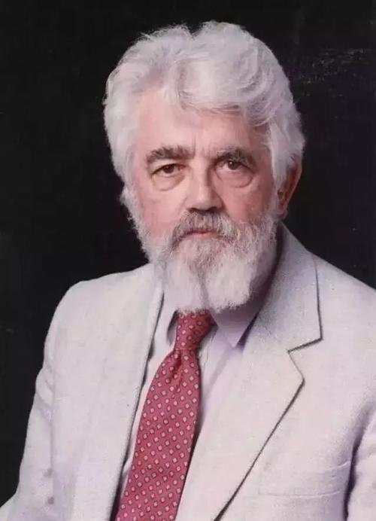
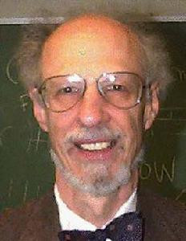
分时的概念
什么是分时(Time-Sharing)
多任务：n个交互作业
轮流执行，每次一个时间片(time slice)：Δ
用户等待时间：(n-1)*Δ
第一个分时系统CTSS
1959年，麻省理工，麦卡锡，考巴托

Slide 27
分时系统考虑的因素
交互型作业
例如：编程、文字处理、游戏等
操作员的反应时间 ≈ 秒级
响应时间
操作员提交任务至系统发出反馈信息的时间，R=(n-1)*Δ
系统开销：CPU切换

Slide 28
分时技术的意义和应用
意义
CPU：提高CPU利用率
用户体验：足够快的响应时间，独占性，交互性
友好性成为系统的重点目标
发展
CTSS, MULTICS,UNIX, Windows, Linux，Android
绝大部分含有人机交互的操作系统都采用了分时技术

Slide 29

4-6 操作系统概念的形成
操作系统在技术上的成熟
操作系统发展的里程碑
操作系统的角色
操作系统概念描述

Slide 30
操作系统在技术上的成熟
1956年，第一个操作系统 GM-NAA I/O，采用批处理技术
1961年，第一个采用分时技术 CTSS
1969年，著名的操作系统 Multics，贝尔，麻工，通用
首次在大型软件的开发中成功地采用了结构化程序设计方法
全部系统程序使用高级语言PL/I编写
Multics技术上影响后世，但没有获得商业上的成功

Slide 31
操作系统发展的里程碑
1987
Tanen-
baum
1961
麻省理工
1970
贝尔实验室
1984
苹果
2007谷歌
GM-NAA I/O
Multics
DOS
Windows
Linux
CTSS
Unix
macOS
Minix
Android
1956
GM
NAA
1970
麻省理工
通用
贝尔实验室
1981
微软
1985
微软
1994
Linus

Slide 32


操作系统的角色
服务
监控程序，装入服务
I/O程序库，输入输出服务
管理和控制
多任务
分时
服务者
管理者

Slide 33
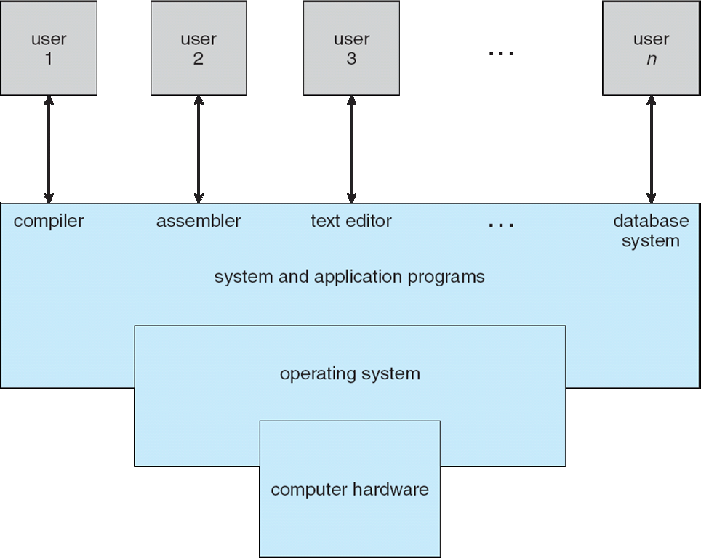
操作系统概念
操作系统是为应用程序提供运行环境的资源管理软件
基于计算机系统的资源（resource）
构建虚拟化的运行环境
服务者、管理者、控制者
操作系统的目标
系统：提高效率
用户：友好性

Slide 34
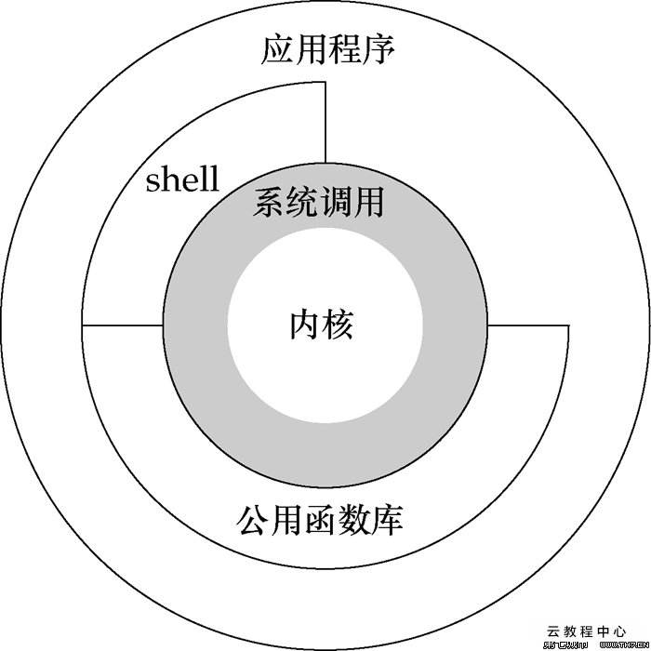
4-7 操作系统内核
内核与应用程序的本质区别
访问权的描述
用CPU模式定义权限
CPU模式的设置
CPU模式切换举例
内核的概念
内核的功能

Slide 35
内核与应用程序的本质区别
内核：操作系统，或操作系统的主体部分
操作系统地位的变迁
服务者==>系统资源的主人和管理者
资源：CPU、内存、设备，...
管理者应有的权限
资源的分配、回收
特权

Slide 36

访问权的描述
访问权(access right)
二元组：（资源，操作），（A,R）：对A可以读
保护域(protection domain)
访问权的集合
描述了一个对象能干的所有事情
如何区分内核和用户程序的权限？

Slide 37
用CPU模式定义访问权
指令集架构ISA
特权指令：操作关键资源的指令，如I/O指令，开/关中断指令
普通指令：其他指令
CPU运行模式
CPU内核模式：可以执行ISA的全部指令
CPU用户模式：执行部分指令，不能执行特权指令

Slide 38
CPU模式的设置
系统加电时，CPU为内核模式
最先执行的程序获得特权，君权神授！
计算机启动后
引导程序，加载操作系统
操作系统自然运行在内核模式
进入用户程序前置CPU为用户模式，退出时改回内核模式

Slide 39
CPU模式切换举例
从操作系统进入用户程序
OS选中一个作业执行时：改CPU为用户模式，同时交出CPU
用户程序结束，返回指令iret自动把CPU改为之前的模式
从用户程序进入操作系统
存在仅把CPU运行模式从用户模式转为内核模式的指令吗？
系统调用指令：trap（①进入内核的程序 ②CPU进入内核态）

Slide 40
内核的概念
内核的概念
在CPU内核模式下执行的程序，内核<==>操作系统
内核总是把CPU尽量让给用户程序
平时静静地侯在那里
通过响应各种中断事件和系统调用，控制整个系统
中断是激活内核的手段，或者说内核是中断驱动的

Slide 41

内核的功能
能力越强，责任越重 With great power comes great responsibility
功能
中断（内部、外部）处理
系统调用
程序运行过程的控制
内存管理
输入输出
文件操作

Slide 42
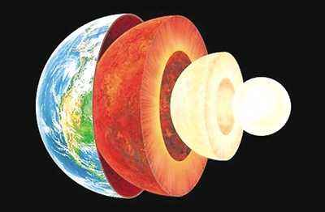
4-8 内核之外
内核、应用程序与用户
操作系统的用户接口
命令解释器
内核外的程序

Slide 43
内核、应用程序与用户
应用程序与内核
内核为应用程序运行提供管理和服务
用户与内核
没有直接关系，用户感觉不到内核的存在
用户和应用程序
直接/间接执行应用程序
用 户
应用程序
内核

Slide 44
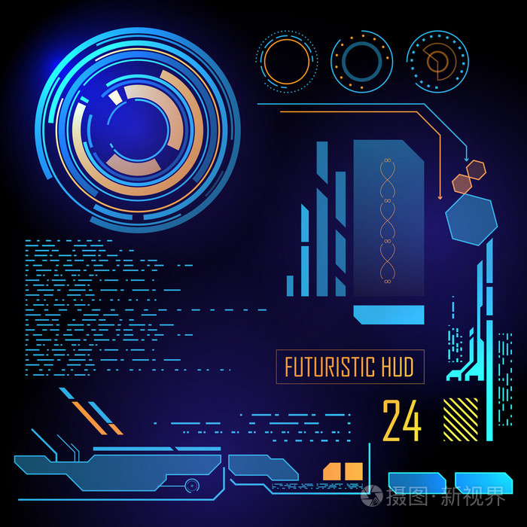
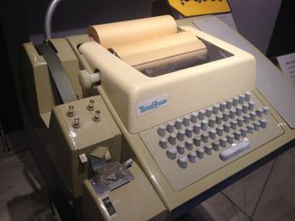
操作系统的用户接口
应用程序是如何启动的？
用户接口是一个特殊的应用程序
用户登录后，接管所有交互设备
等待执行命令或程序，命令解释器
用户接口的分类
非交互：作业控制语言，用于批处理系统
交互：图形/命令行接口，用于分时系统

Slide 45
命令解释器
启动
内核初始化后，为终端运行登录程序
用户成功登录后，启动命令解释器
执行周期
等待用户输入程序(命令)名
装入、运行相关程序
用户打开终端
用户登录
显示提示符
命令解释器
操作员输入命令
注销？
去登录
解析命令、执行程序
命令解释器执行过程

Slide 46
内核外的程序
系统程序
用于程序开发，系统管理等、随OS安装
应用程序
完成某项通常任务，需安装，如...
用户程序
用户自带的程序
用 户
操 作 系 统
系统程序
应用程序
内 核

Slide 47
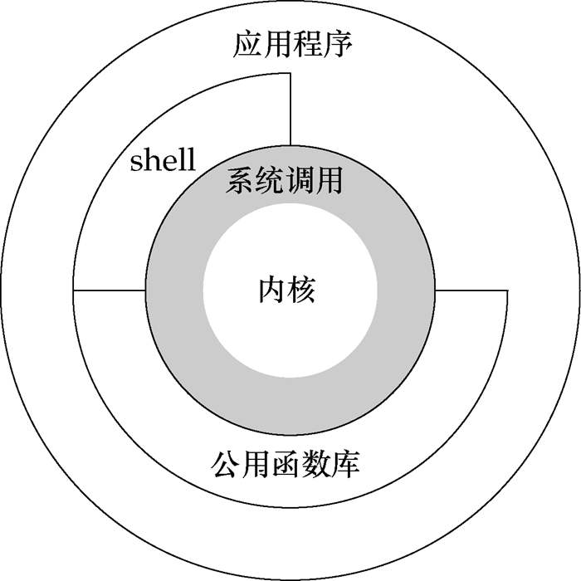
4-9 操作系统结构
简单结构
分层
微内核
模块化

Slide 48
简单结构
设计过程
几个人的团队；系统规模小；没有深思熟虑的结构设计
结构
无核：操作系统内核和应用程序的权限没有区分
单核：全部内核代码运行在同一个地址空间中，权限相同
一个很小的bug都会使整个系统崩溃
例子：UNIX,DOS
大规模流行，功能不断演化
简单的算法配合简单的数据结构

Slide 49
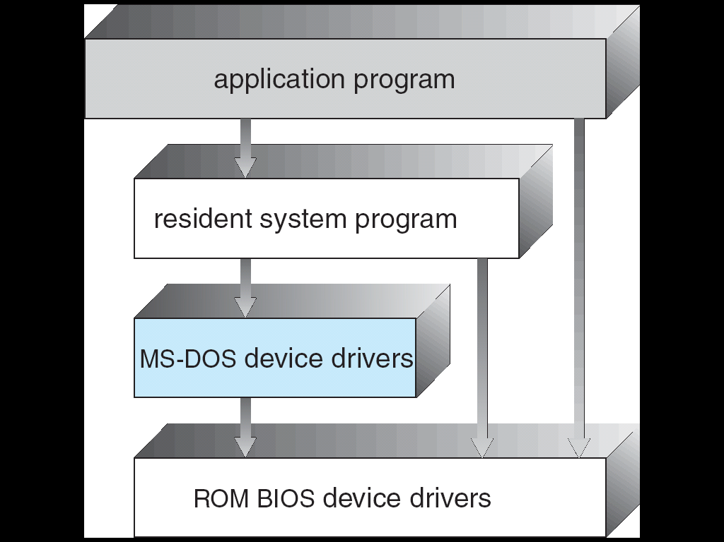
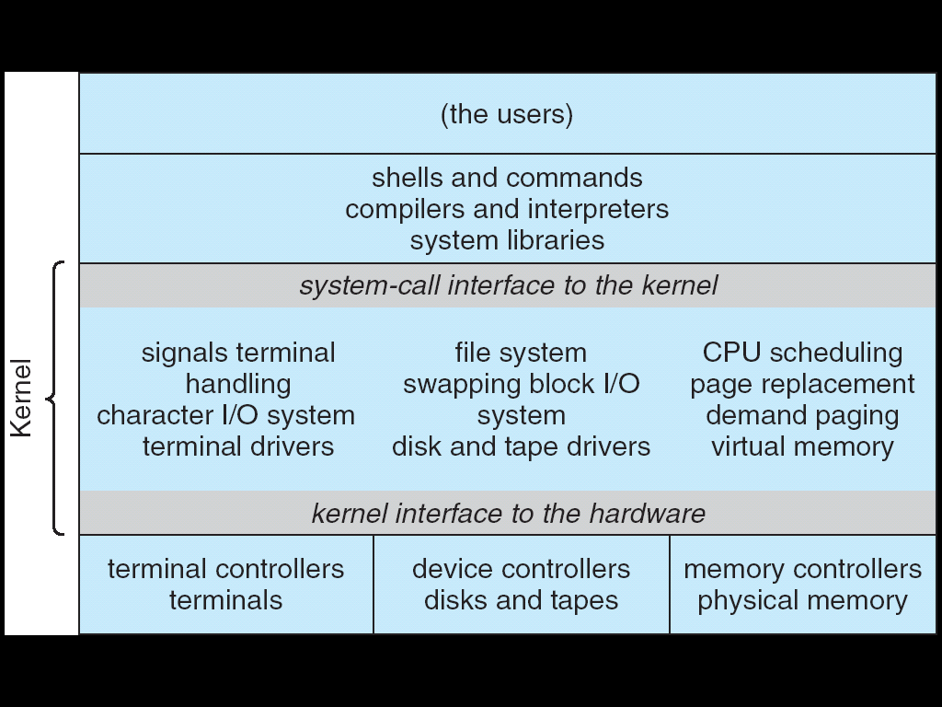
简单结构实例
DOS
早期UNIX

Slide 50
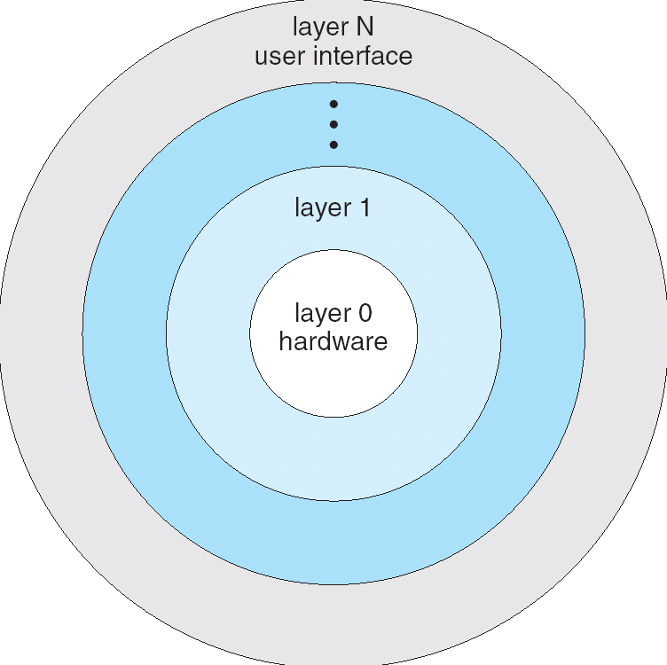
分层
分层的设计思想
系统分成若干层，每层建立在低层基础上
只能高层程序调用低层的程序
最底层是硬件，最高层是用户界面
Dijstra提出
优势：模块化，决策的单向性
问题：层的详细定义，效率

Slide 51
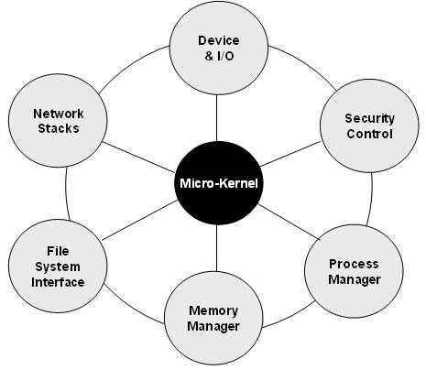
微内核
设计思想
将内核功能尽量从内核空间移到用户空间，内核尽量小
内核可以小到仅负责模块间的通信
好处
更容易扩充、移植；更可靠；更安全
坏处
内核与核外程序之间的通信降低性能

Slide 52
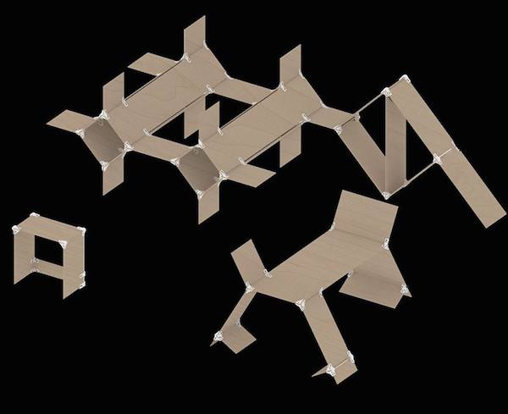
模块化
使用面向对象的技术
模块之间通过接口通信
动态地实现某些内核特征：LKM,VFS
模块之间的联系，混合结构
像分层：把微内核作为最底层
像微内核：区分核心模块及其他模块

Slide 53
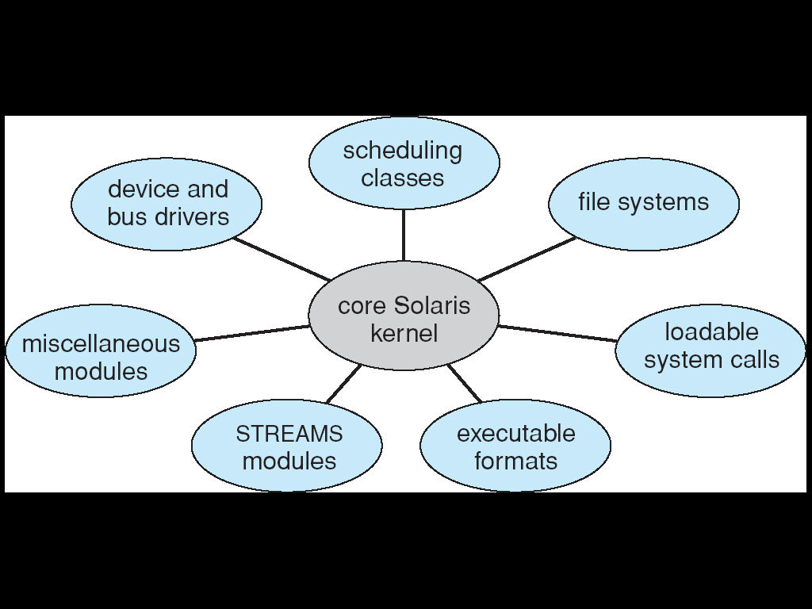
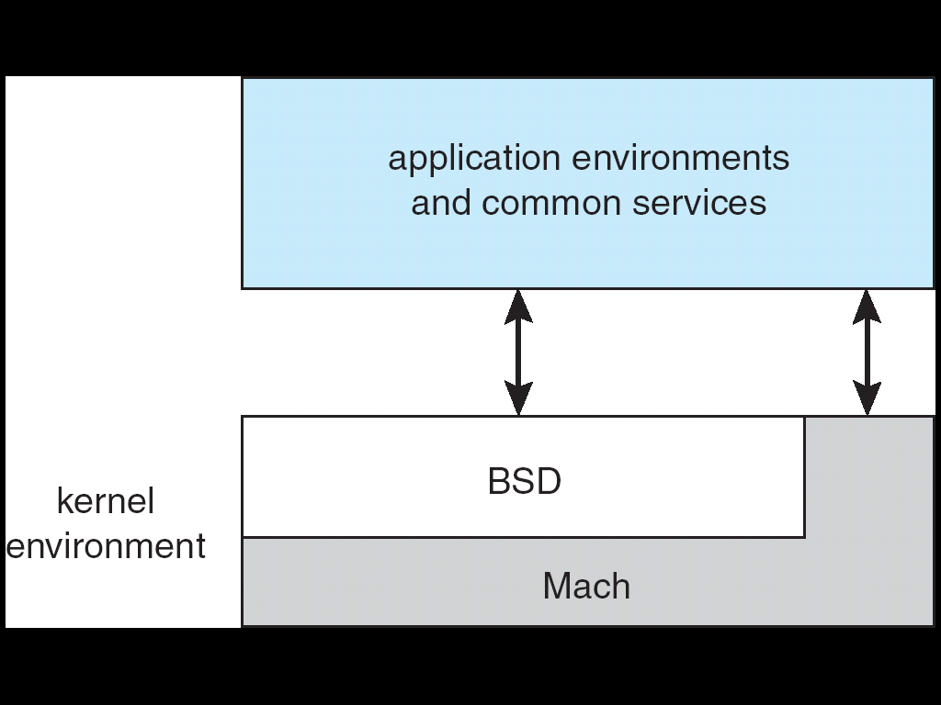
模块化结构实例
Mac OS X
Solaris

Slide 54
4-10 操作系统的研发
操作系统设计
操作系统实现
操作系统调试与维护
操作系统生态

Slide 55

操作系统设计
从定义目标开始
用户目标和系统目标
设计受硬件的影响
操作系统总是落后硬件的发展
如何设计操作系统
没有现成的答案，但是一些方法已经被证明是成功的

Slide 56
策略与机制分离原则
策略(policy)：要做什么? （任务）
机制(mechanism)：怎样做? （想办法解决任务）
策略与机制分离原则
机制的设计尽量独立于策略
系统的适应能力和灵活性
案例：排序、计划生育

Slide 57
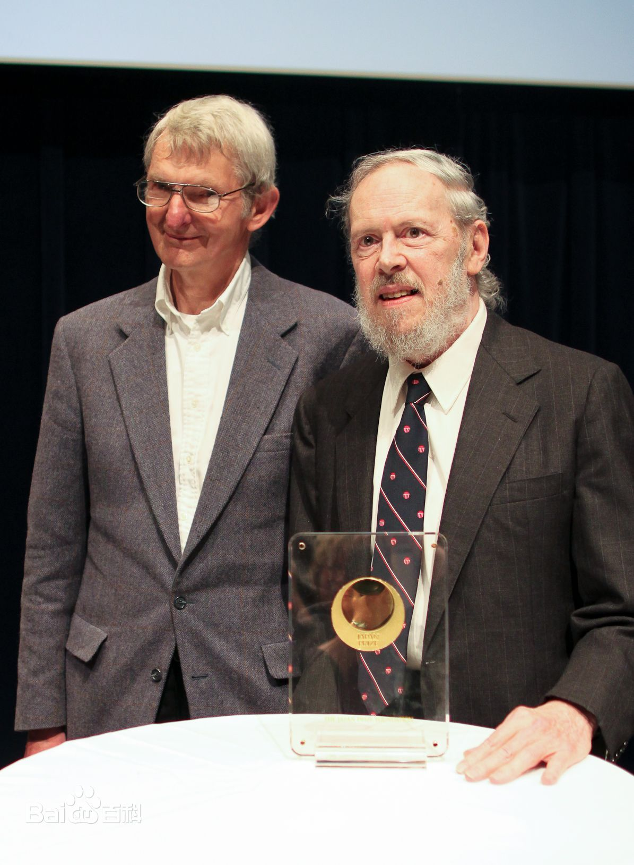
操作系统实现
传统上，用汇编语言编写
MCP（Master Control Program）
1961，类ALGOL，第一次非汇编语言编写，支持多CPU
MULTICS，PL/1
UNIX,Windows,Linux
C，为写操作系统而生，D.M. 里奇，Brian Kernighan

Slide 58
为什么用高级语言
编码快 , 容易理解
汇编语言过于复杂，学习、使用、阅读都困难
新的编译技术，效率更高
容易移植(汇编语言绑定机器)
面向硬件管理的特定的高级语言

Slide 59
操作系统调试与维护
操作系统调试与维护的特点
规模大；复杂；并发
工具：日志文件；crash dump 文件；core dump 文件；虚拟机
Kernighan定律
代码调试的难度是写代码的2倍
【K&R C】 1978 年， Brian W. Kernighan / Dennis M. Ritchie 合作推出了《The C Programming Language》

Slide 60
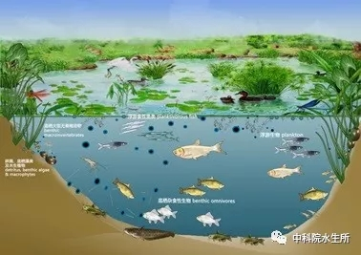
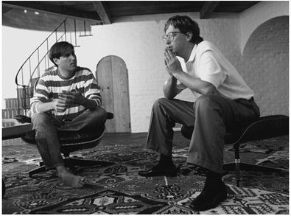
操作系统生态
操作系统生态
应用软件数量和质量
与周围设备的兼容性（新的、老的）
用户的忠诚度
操作系统与其生态的关系
平台与内容
环境与生物
鸿蒙

Slide 61

4-11 操作系统安装、引导和运行
操作系统的安装
操作系统引导
系统运行的过程描述

Slide 62

为什么操作系统需要安装
安装：针对特定硬件和应用需求，生成特定的操作系统
体现策略与机制分离的思想
硬件和应用需求信息
CPU类型
内存大小
设备
操作系统运行选项：各种缓冲区大小，调度算法等
【策略，机制，分离，安装】

Slide 63
操作系统的安装方法
如何获取硬件和应用需求信息
管理员
自动探查程序
安装方法
重新编译
重新连接
运行时的表驱动
选择依据：环境改变的频度

Slide 64
操作系统引导
开机
从固定位置开始执行固定的程序，存于ROM中
引导程序（Bootstrap program）
发现并加载内核的程序
引导过程(Booting)
多阶段机制，引导过程更加灵活

Slide 65
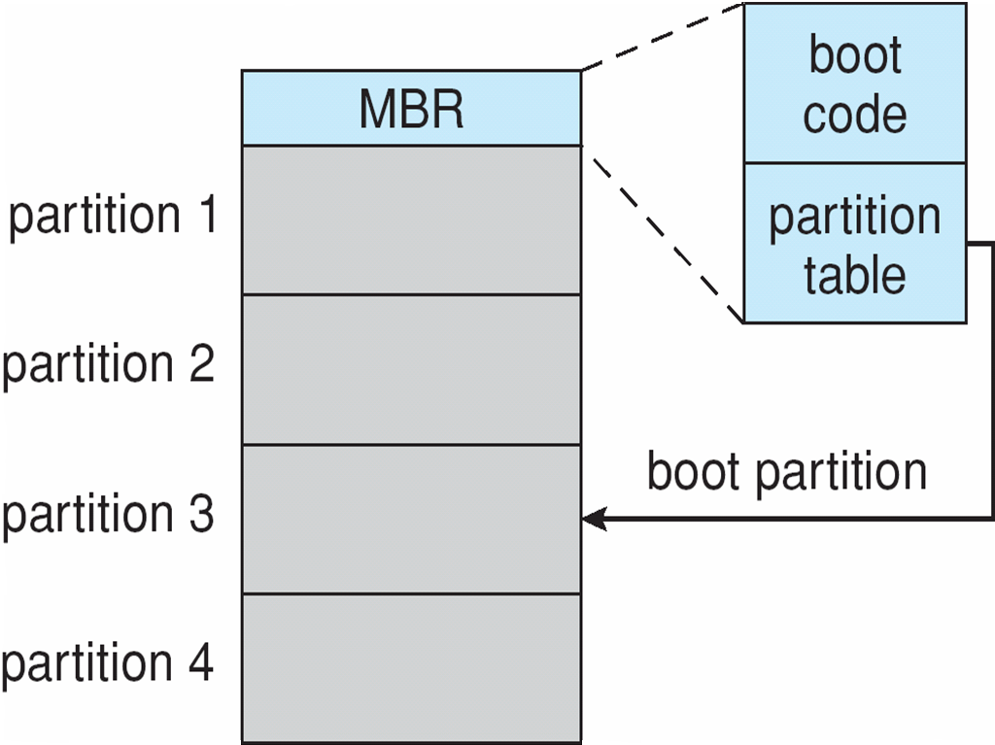
桌面操作系统的引导过程
ROM
存放引导程序1
硬盘主引导记录(MBR)
首扇区存放引导程序2和分区表
硬盘活动分区
第一个记录存放引导程序3

Slide 66
Unix操作系统初始化
内核数据结构（包括中断向量表）初始化
创建进程0和进程1，二者并发执行，皆在CPU用户模式下运行
进程0，空闲(idle)
进程1（INIT进程）
加载根文件系统
执行系统初始化脚本
为每个终端启动一个进程，在一个死循环中等待他们的结束

Slide 67
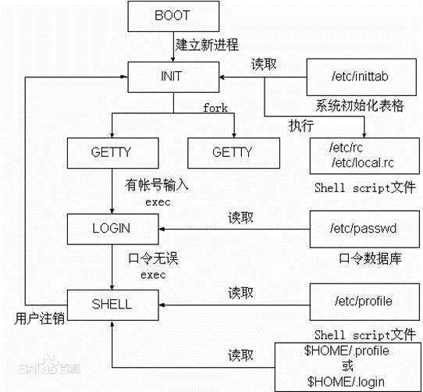
Unix系统的启动过程
INIT
启动初始化进程
GETTY
账号输入
LOGIN
密码输入
SHELL

Slide 68
运行中的操作系统
内核
处理内外中断事件和系统调用
INIT进程：负责终端进程的创建和撤销
空闲进程：空闲时被调度程序执行
若干个shell进程
若干个应用程序进程

Slide 69
关机
操作员执行关机命令
关闭所有服务
终止所有进程
关闭所有设备
打印日志

Slide 70
参考文献
Unix初始化进程，https://baike.baidu.com/item/init进程/3042859?fr=aladdin

